Slide 1





Opération TI - 2011

Slide 2
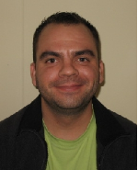
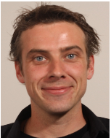
Départ / Arrivée
Au revoir à Arnaud
Bienvenue à Richard
Notes:
Départ Arnaud : Mars 2011
Arrivée de Richard : Septembre 2011

Slide 3
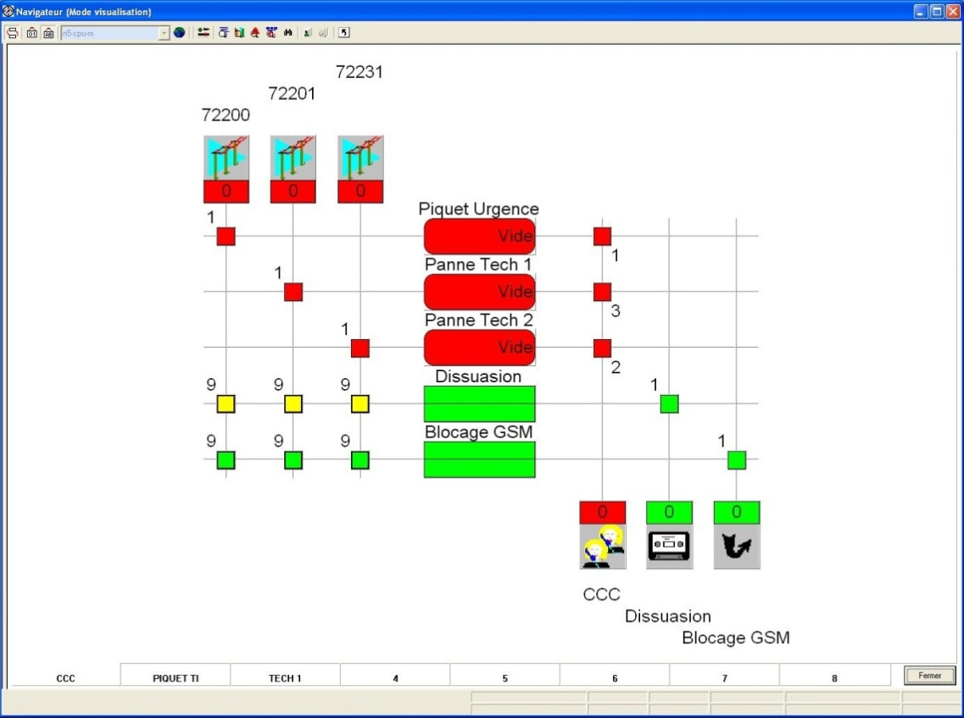
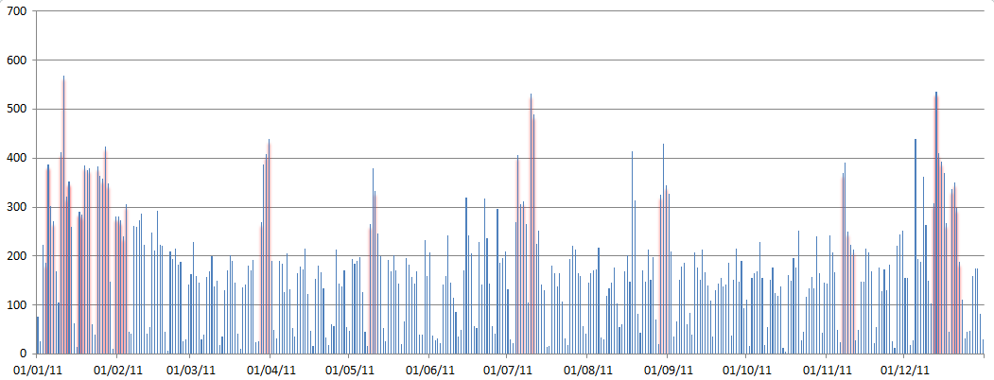
Call Center
1ère année d’utilisation
60773 appels en 2011
ME
Notes:
1er année d’utilisation du Call center (installé en novembre 2010) – Gestion VIP – multi poste – rassemblement ligne urgence + tech
Gain efficacité – confort d’utilisation
166 appels Entrant sortant par jour + 10 000 (2010) -> surplus activ / efficacite?
Une différence moins marquée que l’année dernière entre arrêt et Run
ME juillet/11

Slide 4
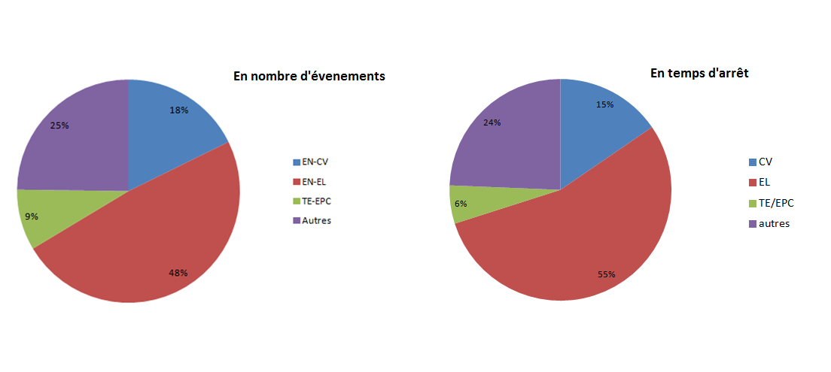
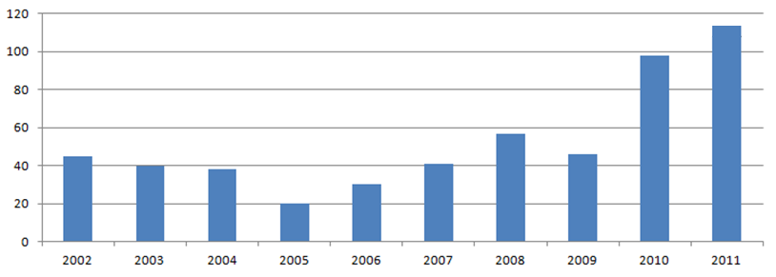
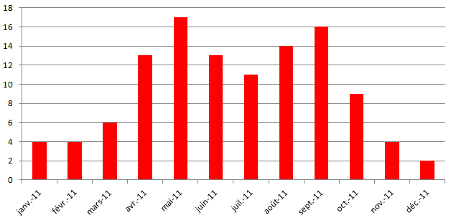
Evénements Majeurs
113 ME en 2011
538 Heures d’arrêts
Dont 31 perturbations Electriques (21 en 2010)
Notes:
ME = arrêt machine / expérience ou événements graves (inondations, accidents…)
Légère augmentation / 2010 due au grand nombre de perturbations EDF (entre Avril et Septembre)
367 Événements mineurs en 2011
476 Mineurs en 2010

Slide 5
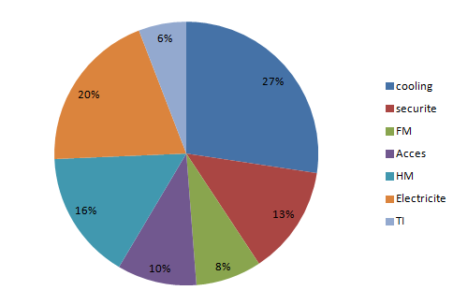
Dépannages
6559 ODMs
Notes:
6800 en 2010
Cooling (machine): PS B SPS LHC et installations importantes (513 et 613)
Sécurité : DG DI Csam
FM : dépannages divers des bâtiments administratifs
Accès : SUSI non radio ZORA zones radio
HM : Manutentions Portes Ascenseurs
Electricité : BT, HT et CO confondu
TI : 378 -> compte n’est pas réaliste

